Slide 1


Slide 2
Конкурс дитячого малюнку «Мої права – моє життя»
Ленінський районний суд міста Дніпропетровська з 15 по 25 травня 2018 року включно проводить шкільний конкурс дитячого малюнку «Мої права – моє життя”, присвячений Міжнародному Дню захисту дітей
Вікові групи учасників: 4 - 10 класи шкіл Новокодацького району м. Дніпра

Slide 3
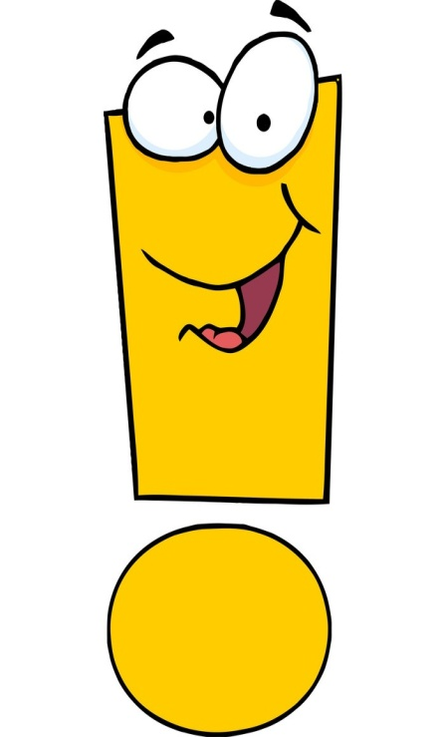
Для перемоги треба ☺:
розмір роботи у чіткому форматі – А4
відповідність роботи темі конкурсу
естетичне оформлення конкурсної роботи
на кожній конкурсній роботі необхідно зазначити:
- назву роботи, техніку виконання (українською мовою);
- прізвище, повне ім’я та клас і вік автора конкурсної роботи (українською мовою);
- район, школа.
Конкурсні малюнки мають бути оформлені рамкою; роботи дозволяється наклеювати на картон, робити аплікації та витинанки, як частину художньої роботи

Slide 4

Наша команда
- Рада суддів України,
- Ленінський районний суд,
- Дніпропетровський регіональний центр зайнятості

Slide 5


Малюнки чекаємо за адресою:
м. Дніпро, вул. Коробова, 6, Ленінський районний суд, каб. № 225

Slide 6
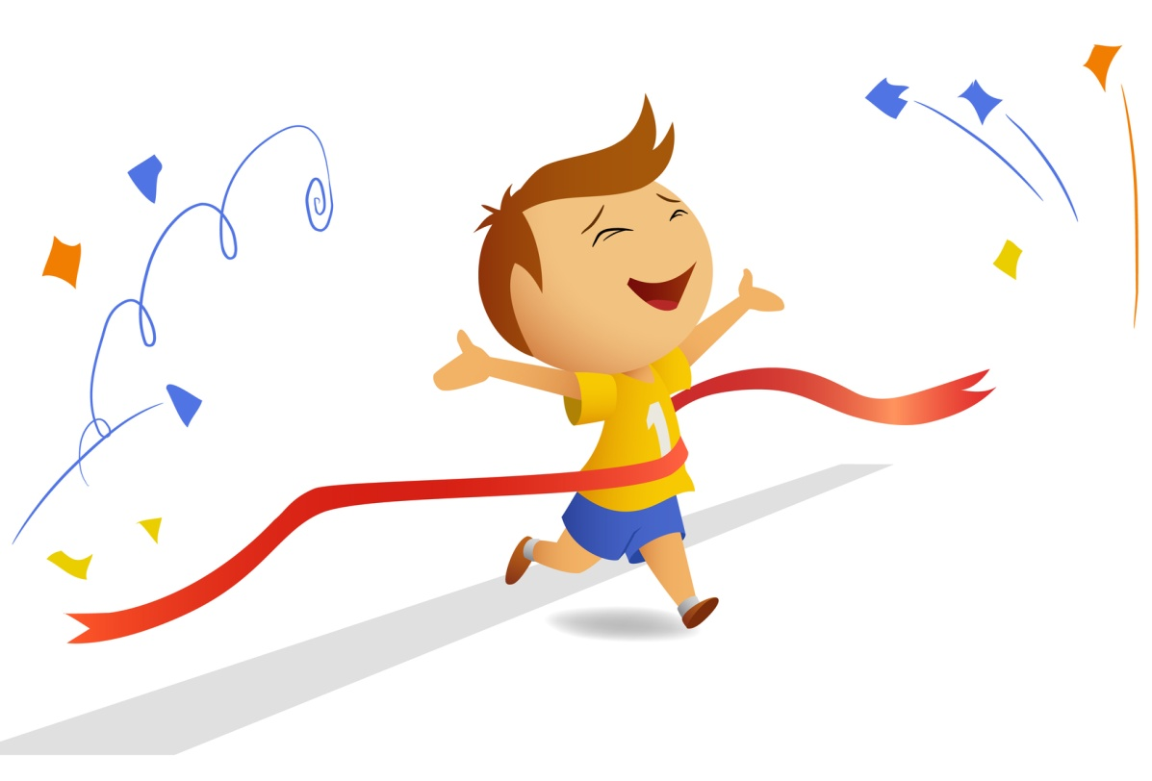
Нагородження переможців – 30 травня 2018 року у приміщенні Ленінського районного суду м. Дніпропетровська!
Переможці конкурсу отримають подарунки.
А кожна надіслана робота займе гідне місце на виставці у Ленінському суді

Slide 7


